Slide 1
Цифры. Десятичная запись натуральных чисел

Slide 2
2
0
1
7
2
0
1
7
2
0
1

Slide 3
Чем это ты тут занимаешься?
2
0
1
7
2
0
1
7
2
0
1
Хочу научиться красиво писать цифры.

Slide 4
Смотри, какое интересное число у тебя получилось!
2
0
1
7
2
0
1
7
2
0
1

Slide 5
Ты просто перечисляешь записанные цифры, а назвать число – это совсем по-другому!
2
0
1
7
2
0
1
7
2
0
1
Два, ноль, один, семь, два, ноль…

Slide 6
Что общего между буквами и цифрами?
2
0
1
7
2
0
1
7
2
0
1

Slide 7
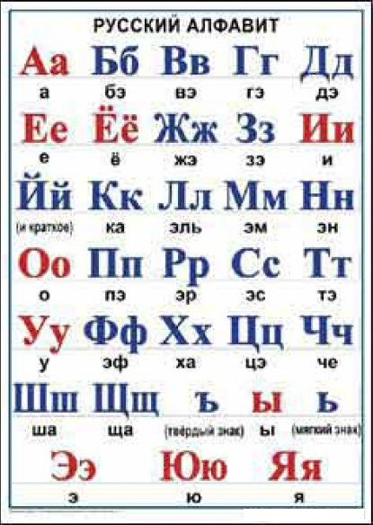
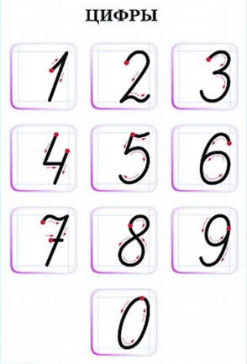
Буквы и цифры – это знаки, которые придумали для записи.

Slide 8
Буквы
Алфавит
слово
20 172 017 201

Slide 9
У тебя из цифр тоже получилось число, которое имеет своё имя.
2
0
1
7
2
0
1
7
2
0
1
И как же его зовут?

Slide 10
2
0
1
7
2
0
1
7
2
0
1
Я забыл…

Slide 11
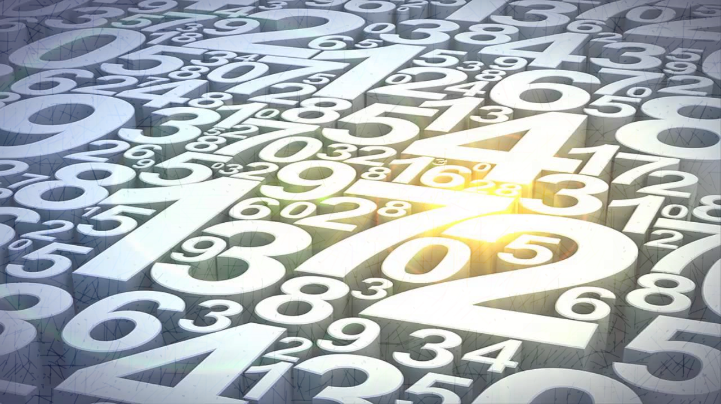
Прежде, чем я вам расскажу о цифрах и числах, давайте немного разомнёмся.

Slide 12
Устный счёт
$$7$$
$$1$$
$$0$$
$$3$$
$$–$$
$$2$$
$$7$$
$$=$$
$$5$$
$$2$$
$$1$$
$$0$$
$$0$$
$$–$$
$$=$$
$$9$$
$$9$$
$$–$$
$$2$$
$$0$$
$$1$$
$$5$$
к
м
$$2$$
$$7$$
м
$$=$$
м
Сверимся?
$$7$$
$$2$$
$$0$$
$$6$$

Slide 13
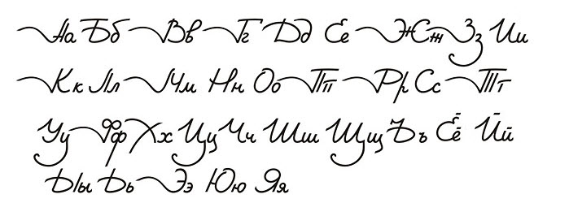
В алфавите русского языка существует $33$ буквы, и из них можно составить огромное множество слов.

Slide 14
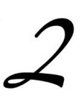
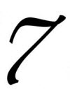
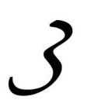
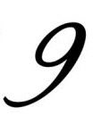
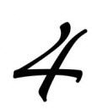
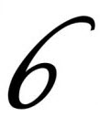
Из цифр составляют различные числа.

Slide 15
Натуральные числа
$0$,
$1$,
$2$,
$3$,
$4$,
$5$,
$6$,
$7$,
$8$,
$9$.
В математике $10$ цифр.
Так мало?!

Slide 16
Натуральные числа
$0$,
$1$,
$2$,
$3$,
$4$,
$5$,
$6$,
$7$,
$8$,
$9$.
Цифр мало, а вот составить из них чисел можно сколько угодно!
Так мало?!

Slide 17
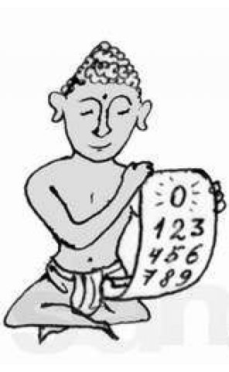
Цифры изобрели в Индии ещё в VI веке.
Правда, сами цифры принято называть арабскими.
Арабскими?

Slide 18
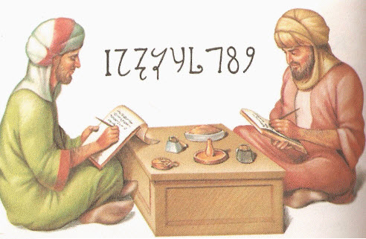
Цифры изобрели в Индии ещё в VI веке.
Правда, сами цифры принято называть арабскими.

Slide 19
Если число состоит из одной цифры, то его называют однозначным.
$$1, 2, 3, 4, 5, 6, 7, 8, 9.$$
От количества цифр (знаков) в числе зависит его название.

Slide 20
Если число состоит из одной цифры, то его называют однозначным.
Такое смешное название!
Одна цифра – один знак, поэтому и однозначное.
$$1, 2, 3, 4, 5, 6, 7, 8, 9.$$

Slide 21
Если число состоит из одной цифры, то его называют однозначным.
Кроме однозначных чисел, есть и многозначные.
$$1, 2, 3, 4, 5, 6, 7, 8, 9.$$
Если число состоит из двух цифр, то его называют двузначным числом.
$$10, 17, 28, 34, 46, 55, 61, 73, 82, 90, 99.$$

Slide 22
Если число состоит из одной цифры, то его называют однозначным.
Назовите самое маленькое и самое большое двузначное натуральное число.
$$1, 2, 3, 4, 5, 6, 7, 8, 9.$$
Если число состоит из двух цифр, то его называют двузначным числом.
$$10, 17, 28, 34, 46, 55, 61, 73, 82, 90, 99.$$
Самое маленькое двузначное число – $10$.

Slide 23
Если число состоит из одной цифры, то его называют однозначным.
Самое большое двузначное число – $99$.
$$1, 2, 3, 4, 5, 6, 7, 8, 9.$$
Если число состоит из двух цифр, то его называют двузначным числом.
$$10, 17, 28, 34, 46, 55, 61, 73, 82, 90, 99.$$
Самое большое двузначное число – $90$.

Slide 24
Если число состоит из одной цифры, то его называют однозначным.
Следом за числом $99$ идёт наименьшее трёхзначное число – $100$.
$$1, 2, 3, 4, 5, 6, 7, 8, 9.$$
Если число состоит из двух цифр, то его называют двузначным числом.
$$10, 17, 28, 34, 46, 55, 61, 73, 82, 90, 99.$$
$$100, 127, 288, 354, 476, 505, 610, 731, 892, 990, 999.$$
Если число состоит из трёх цифр, то его называют трёхзначным числом.
Многозначное число может начинаться с любой цифры, кроме цифры $0$.

Slide 25
Каждая цифра в записи многозначного числа занимает определённое место – позицию.
Что это значит — определённое место?

Slide 26
Перед вами три трёхзначных числа, в записи которых участвуют одни и те же цифры.
$$358$$
Но ведь сами числа же различны.
$$835$$
$$583$$

Slide 27
В записи числа важно то, какую позицию занимает цифра, то есть на каком месте она стоит.
$$358$$
$$835$$
$$583$$

Slide 28
Место, на котором стоит цифра в записи числа, по-другому называют
разрядом числа.
Одна и та же цифра в записи числа может иметь разные значения в зависимости от того, в каком разряде она стоит.

Slide 29
$$358$$
разряд единиц
Я вспомнил!
разряд десятков
разряд сотен
$$835$$
$$583$$

Slide 30
Самый младший разряд – разряд единиц.
Им заканчивается любое число.
С него же начинают отсчитывать разряды.
$$358$$
Числа читают слева направо, а разряды отсчитывают наоборот – справа налево.
разряд единиц
разряд десятков
разряд сотен
Следующий разряд за разрядом единиц – разряд десятков.
$$835$$
разряд единиц
Сделав ещё шаг влево от десятков, получаем разряд сотен.
разряд десятков
разряд сотен
$$583$$
Если в числе отсутствует какой-либо разряд, то в записи числа на его месте будет стоять цифра ноль и при чтении числа данный разряд не называют.
разряд единиц
разряд десятков
разряд сотен

Slide 31
2
0
1
7
2
0
1
7
2
0
1
Ребята, прочитать это число совсем не сложно.
Мы хотели прочитать число.

Slide 32
Чтобы прочитать многозначное число, цифры его записи нужно мысленно разбить справа налево на группы по три цифры в каждой.
Эти группы называют классами.
2
0
1
7
2
0
1
7
2
0
1
Классами?!

Slide 33
Многозначные числа разбивают на классы для удобства их чтения и записи.
Класс миллиардов |  |  | Класс миллионов |  |  | Класс тысяч |  |  | Класс единиц
 | 2 | 0 | 1 | 7 | 2 | 0 | 1 | 7 | 2 | 0 | 1
Сотни миллиардов | Десятки миллиардов | Единицы миллиардов | Сотни миллионов | Десятки миллионов | Единицы миллионов | Сотни тысяч | Десятки тысяч | Единицы тысяч | Сотни единиц | Десятки единиц | Единицы единиц

Slide 34
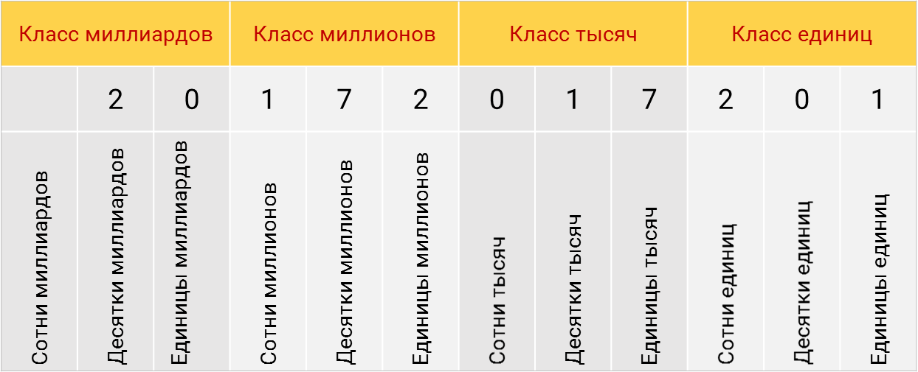
Я понял! Это число два десятка миллиардов, одна сотня миллионов…
При чтении многозначного числа число, записанное в каждом классе, читают как трёхзначное, двузначное или однозначное, добавляя при этом название класса.
Название класса единиц, как правило, не произносят.

Slide 35
Значит, в моём числе двадцать миллиардов?
Правильно!
Может, ты сможешь назвать всё число?

Slide 36
Моё число можно прочитать так:
«$20$ миллиардов
$172$ миллиона
$17$ тысяч
$201$».
Всё правильно!

Slide 37
Правила записи многозначных чисел:
1. Многозначные числа записывают слева направо и начинают со старшего разряда.
$$20 548 324$$
2. Во всех классах, кроме старшего, должно быть по три цифры.
$$7 684 110$$
3. Для удобства чтения между классами можно оставить небольшой промежуток.
$$872_120_325$$
4. Если отсутствуют единицы какого-либо разряда, вместо них пишут нули.
$$1 105 040$$
5. Если отсутствует целый класс, то вместо него пишут три нуля.
$$1 000 040$$

Slide 38
Запишите многозначное число:
двадцать три миллиона пять тысяч двадцать три.
Решение:
Класс миллионов |  |  | Класс тысяч |  |  | Класс единиц
 | 2 | 3 | 0 | 0 | 5 | 0 | 2 | 3
Сотни миллионов | Десятки миллионов | Единицы миллионов | Сотни тысяч | Десятки тысяч | Единицы тысяч | Сотни единиц | Десятки единиц | Единицы единиц
$23 005 023$.
Ответ:

Slide 39
Запись натуральных чисел, которой мы пользуемся, называют
Зная это, можно любое натуральное число представить в виде суммы разрядных слагаемых.
десятичной.
Такое название связано с тем, что $10$ — это основа десятичной нумерации.
Десять единиц одного разряда образуют одну единицу следующего за ним разряда.
$10$ единиц = $1$ десяток;
$10$ десятков = $1$ сотня;
10 сотен = $1$ тысяча…
Числа $10$, $100$, $1000$ и так далее называют
разрядными единицами.

Slide 40
Запись числа в виде суммы разрядных слагаемых
$$8543$$
$$=$$
$$8000+500+40+3$$
$$8543$$
$$=$$
$$8∙1000+5∙100+4∙10+3∙1$$
Последнее равенство называют записью числа $8543$ в виде суммы разрядных слагаемых.

Slide 41
Задание № 1
Прочитайте число: $50 000 000 300$.
Решение:
$$50 000 000 300$$
Класс единиц
Класс тысяч
Класс миллионов
Класс миллиардов
Ответ:
пятьдесят миллиардов триста.

Slide 42
Задание № 2
Запишите цифрами число: пять миллионов одиннадцать тысяч шестьсот один.
Решение:
$$5$$
$$0$$
$$11$$
$$601$$
Ответ:
$5 011 601$.

Slide 43
Задание № 3
Запишите число $7506$ в виде суммы разрядных слагаемых.
Решение:
$$7506=$$
$$7∙1000+$$
$$5∙100+$$
$6∙1$.
Ответ:
$7506=7∙1000+5∙100+6∙1$.

Slide 44
Итоги урока
В математике существует $10$ цифр (0, 1, 2, 3, 4, 5, 6, 7, 8, 9), и из них можно составить любое число.
Если число состоит из одной цифры, то его называют однозначным, из двух – двузначным, из трёх – трёхзначным и так далее.
Многозначное число может начинаться с любой цифры, кроме цифры $0$.
Место, на котором стоит цифра в записи числа, по-другому называют разрядом числа.
Числа читают слева направо, а разряды отсчитывают наоборот – справа налево.
Многозначные числа разбивают на классы для удобства их чтения и записи.
Любое натуральное число можно представить в виде суммы разрядных слагаемых.

